Slide 1
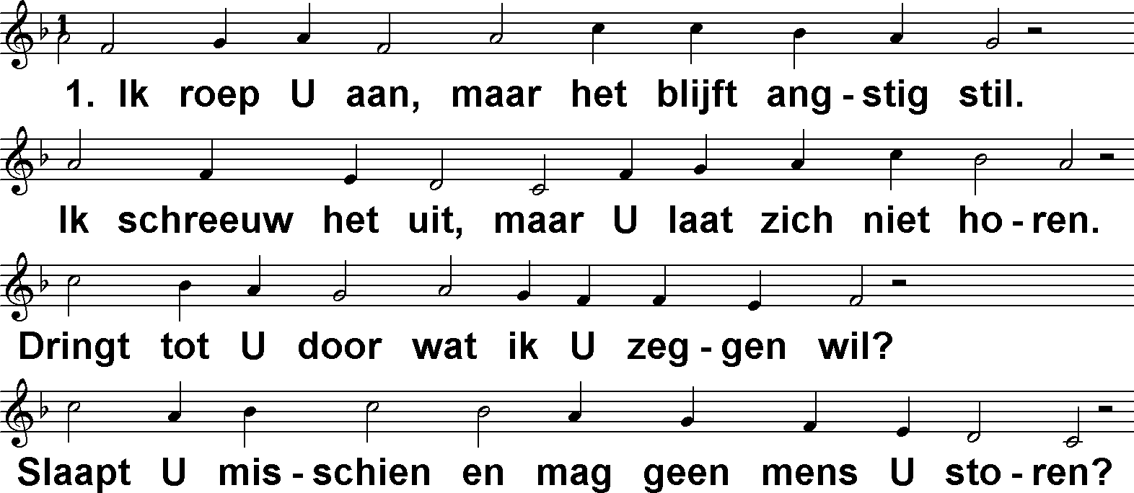
Ik roep U aan (DbdB) t. A. Wattèl; m. Genève 1551

Slide 2
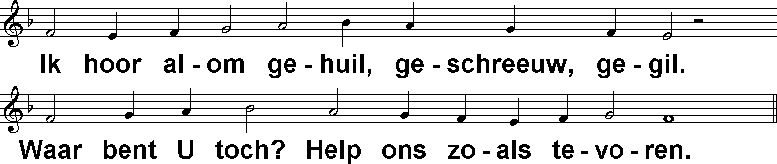
Ik roep U aan (DbdB) t. A. Wattèl; m. Genève 1551

Slide 3
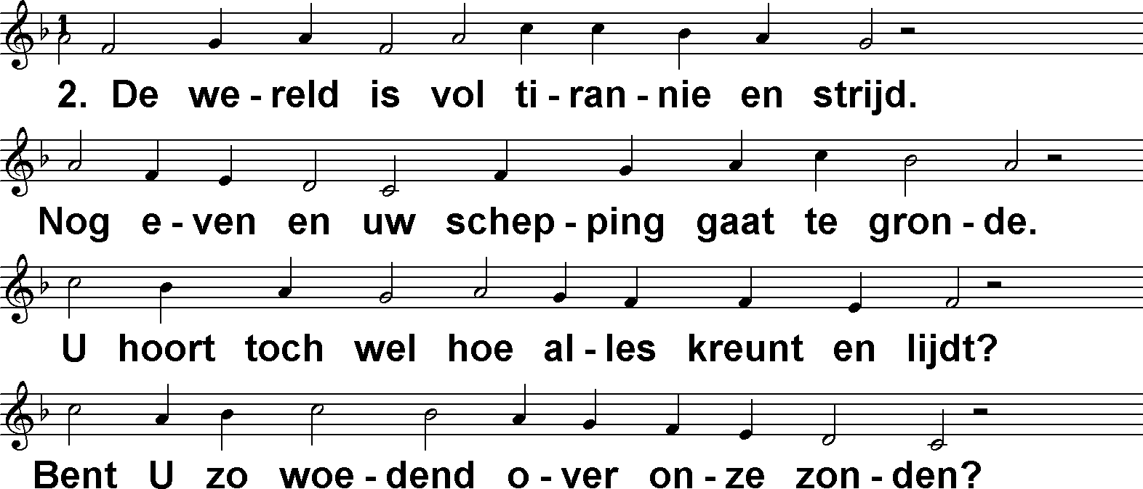
Ik roep U aan (DbdB) t. A. Wattèl; m. Genève 1551

Slide 4
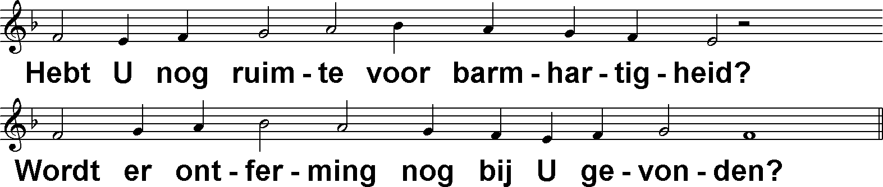
Ik roep U aan (DbdB) t. A. Wattèl; m. Genève 1551

Slide 5
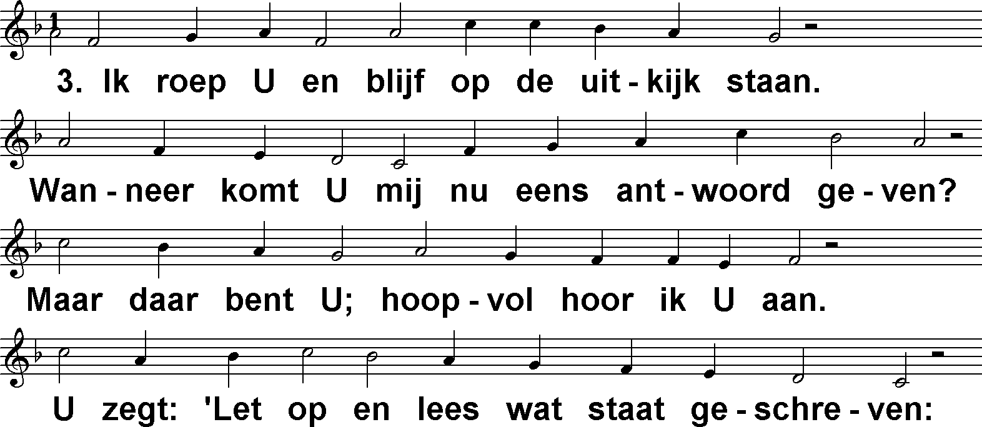
Ik roep U aan (DbdB) t. A. Wattèl; m. Genève 1551

Slide 6
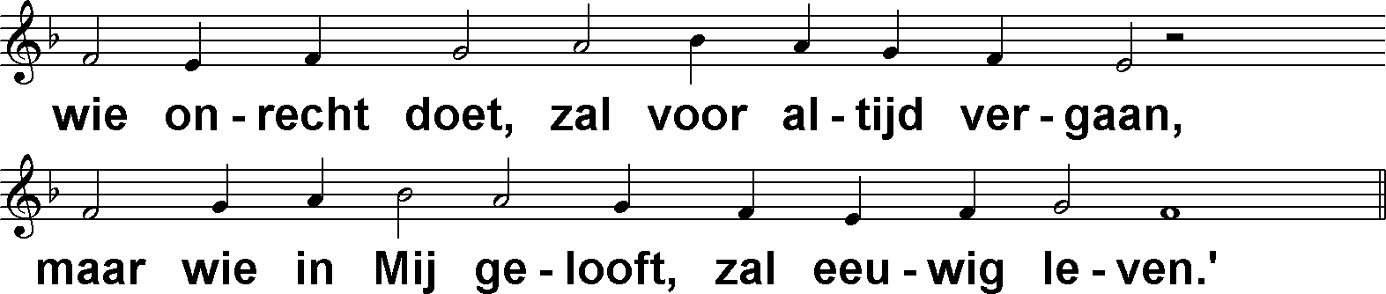
Ik roep U aan (DbdB) t. A. Wattèl; m. Genève 1551

Slide 7
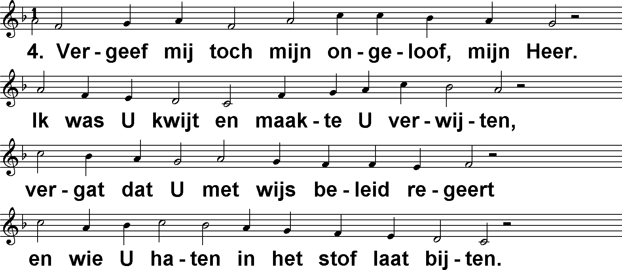
Ik roep U aan (DbdB) t. A. Wattèl; m. Genève 1551

Slide 8
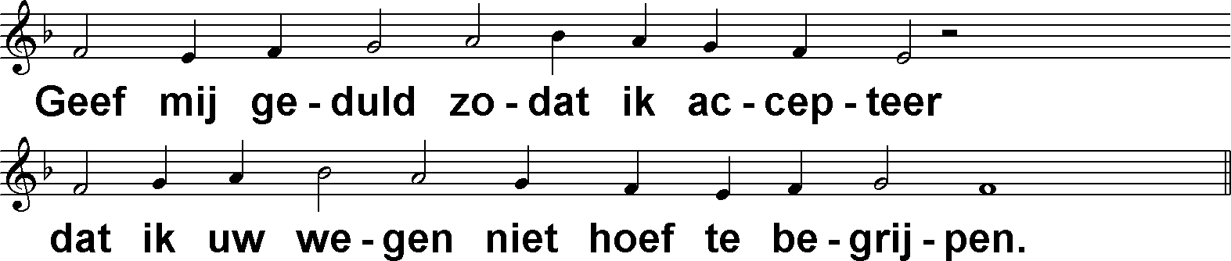
Ik roep U aan (DbdB) t. A. Wattèl; m. Genève 1551

Slide 9
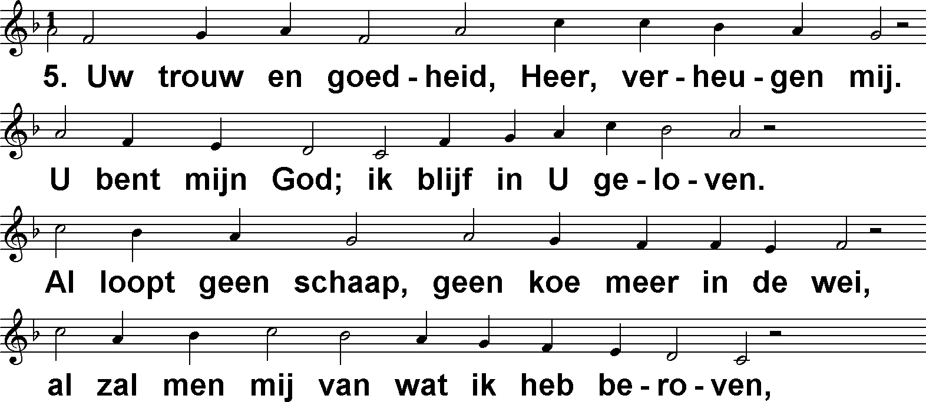
Ik roep U aan (DbdB) t. A. Wattèl; m. Genève 1551

Slide 10
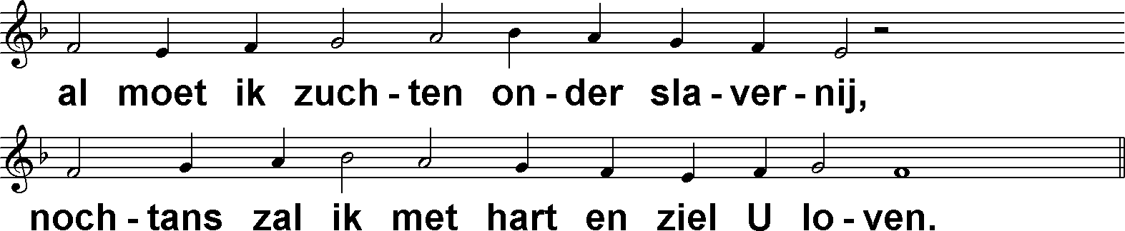
Ik roep U aan (DbdB) t. A. Wattèl; m. Genève 1551

Slide 11
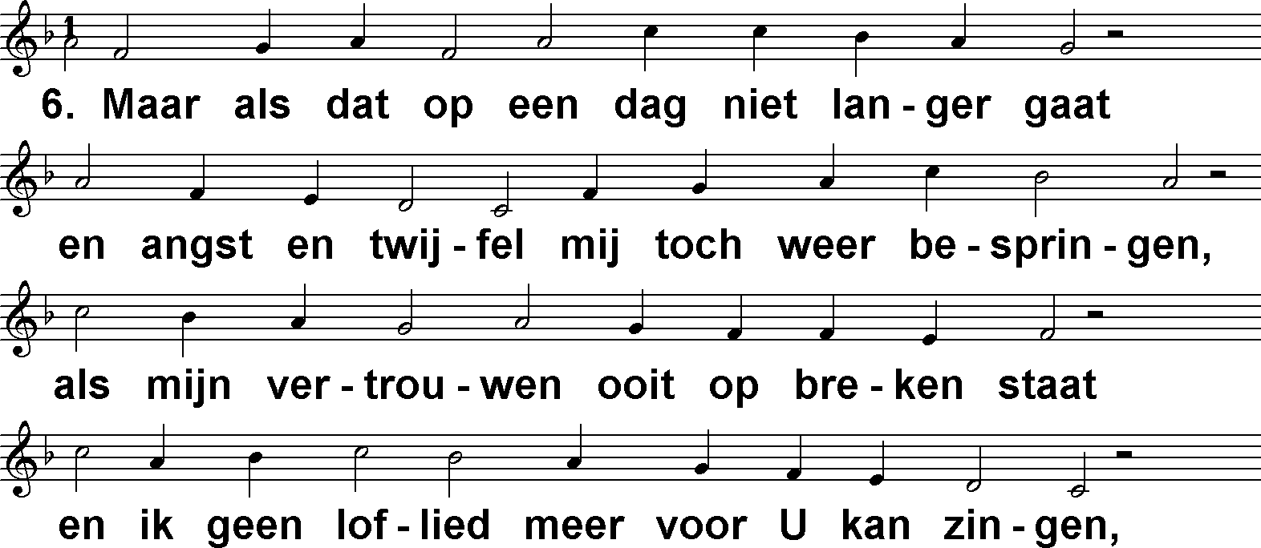
Ik roep U aan (DbdB) t. A. Wattèl; m. Genève 1551

Slide 12
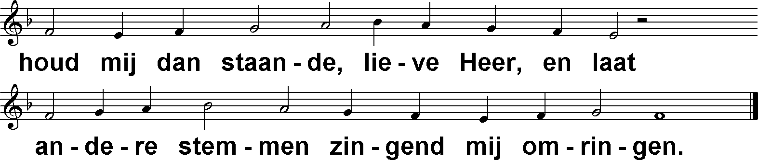
Ik roep U aan (DbdB) t. A. Wattèl; m. Genève 1551

